Slide 1
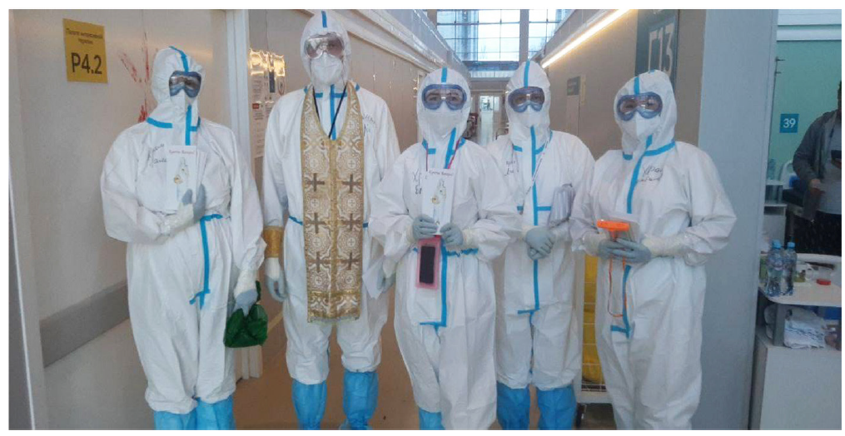
ДОБРОВОЛЬЦЫ
1. больничные добровольцы/ 2023

Slide 2
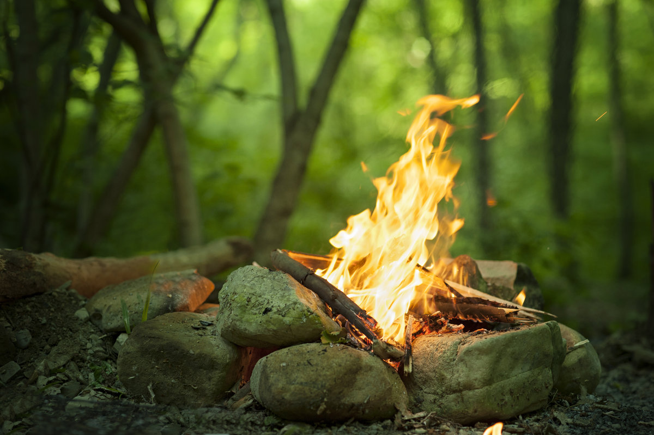
ВЫГОРАНИЕ
Для кого?
2. больничные добровольцы/ 2023

Slide 3
ДИСЦИПЛИНА
Богослужение (исповедь, причастие)
Старший священник (духовник)
Координатор
Наставники
График (1-2 раза в неделю)
Смена (4-6 часов)
Инструкции
3. больничные добровольцы/ 2023

Slide 4

ОТДЫХ
4. больничные добровольцы/ 2023

Slide 5
Ложные мотивы.
Труд духовника
Тщеславие (желание понравиться себе и окружающим, утвердиться в мысли «я все-таки лучше других», попасть в новости, желание совершить подвиг и всех спасти)
Властолюбие
5. больничные добровольцы/ 2023

Slide 6

Утешение
«Служить ближнему могут не все, но все могут служить Богу» Прот. Роман Бацман
6. больничные добровольцы/ 2023

Slide 7
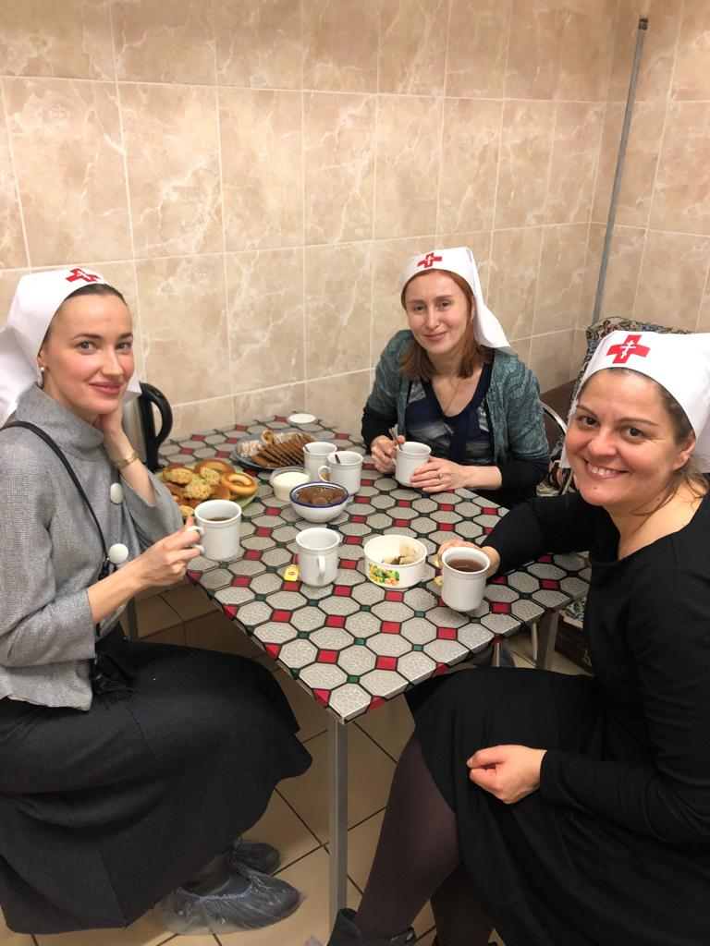
Координатор/старшая сестра
Любовь, доброта
«Уста наши отверсты к вам, Коринфяне, сердце наше расширено.
Вам не тесно в нас». (2 Кор 6:11-12)
2. Всегда на виду (организаторские способности)
3. Опыт?
7. больничные добровольцы/ 2023

Slide 8
Как возгревать?
Регулярное участие в таинстве Евхаристии
Любить помощников и утешать, давать людям свободу, отдых, не «закручивать гайки» (по-настоящему привлечь и удержать может только Господь)
Особое внимание к самым слабым в служении
Создать «питательную почву», на которой может возрастать человек: повод и возможности для общения
«со избра́ннымъ избра́нъ бу́деши, и со стропти́вымъ разврати́шися» (Пс.17:26-27)
Чтение Евангелия, совместное, с разбором текста по трудам святых отцов, келейное
Чтение житий святых и творений святых отцов
Молебны для помощников: Об умножении любви, с каноном ко Пресвятой Богородице, с акафистом Иисусу Сладчайшему. Молебен в больнице
Записка на богослужение (все имена помощников+имена болящих из больниц, подопечных). Литургия с поминовением усопших подопечных
Встреча со священником: чаепитие и беседа на Евангельский отрывок, о Заповедях блаженств, о Литургии, обсуждение вопросов, возникающих во время служения
Регулярная рассылка новостей и цитат из «дневника добровольца»
Встречи с интересными людьми, тематические лекции, факультативные занятия
награждение
8. больничное служение/ 2023

Slide 9

9. больничные добровольцы/ 2023

Slide 10

Правила больничного служения
Тепло
Батюшкам и помощникам вести себя мирно по отношению друг ко другу, проявлять взаимную христианскую любовь
«И каждый день единодушно пребывали в храме и, преломляя по домам хлеб, принимали пищу в веселии и простоте сердца, хваля Бога и находясь в любви у всего народа. Господь же ежедневно прилагал спасаемых к Церкви» (Деян. 2:46-47)
«Любовь долготерпит, милосердствует, любовь не завидует, любовь не превозносится, не гордится, не бесчинствует, не ищет своего, не раздражается, не мыслит зла, не радуется неправде, а сорадуется истине; все покрывает, всему верит, всего надеется, все переносит. Любовь никогда не перестает» (1 Кор. 13:4-8)
Говорить о Боге, о Евангелии, о любви и радости богообщения («радость и любовь умножаются делением»)
«Если я говорю языками человеческими и ангельскими, а любви не имею, то я — медь звенящая или кимвал звучащий». (1 Кор. 13:1)
Хорошо знать Евангелие и жития святых и обращаться к ним в беседах
Вести себя с достоинством при совершении Таинств и помощи в Таинствах
10. больничные добровольцы/ 2023

Slide 11
Тепло
Предлагать бесплатные листовки (обязательно - о Покаянии) и книги
Священнику оставлять свой (помощника) телефон тем, кто просит, а также все возможные контакты: ближайшего храма и т.д.
Помогать одиноким и бездомным
Благожелательно общаться с медперсоналом, если уместно, приглашать к участию богослужениях
11. больничные добровольцы/ 2023

Slide 12


Холодно
Ни в коем случае, ни под каким предлогом в палатах и отделениях не следует брать деньги у больных и их родственников. Нужно объяснить, что все таинства совершаются даром — как дар Божий, а если человек хочет сделать пожертвование, его можно опустить в специальный ящик для пожертвований в храме
Торопиться и говорить, что нет времени
Много говорить и проявлять настойчивость (например, приглашая на богослужение или к совершению таинства)
Фотографировать. Вести явный подсчет присутствующих
Не соблюдать режим больничного учреждения, вести себя в больнице «по-хозяйски»
12. больничные добровольцы/ 2023

Slide 13
Принципы
Христианская любовь друг ко другу
Необходимость духовного окормления
Регулярность (посещения больницы, встреч, молебнов)
"Лист сначала всегда бывает зелен, цветущ и красив, потом постепенно засыхает, падает, и, наконец, им пренебрегают и попирают его. Так и человек, никем не управляемый, сначала всегда имеет усердие к посту, к бдению, безмолвию, послушанию и к другим добрым (делам); потом усердие это мало-помалу охладевает, и он, не имея никого, кто бы наставлял его, поддерживал и воспламенял в нем это усердие, (подобно листу), нечувствительно иссыхает, падает и становится, наконец, подвластным и рабом врагов, и они делают с ним что хотят» (преп. Авва Дорофей)
13. больничные добровольцы/ 2023

Slide 14
Несколько правил для себя
Заботиться, в первую очередь, о спасении своей души, а не всего мира
«Радость моя, молю тебя, стяжи дух мирен, и тогда тысяча душ спасется около тебя» (преп. Серафим Саровский)
Хранить мирный дух
«При всяком встречающемся деле, хотя бы оно было крайне нужно и требовало тщания, не хочу, чтоб вы делали его со спорами, или с смущением, но будьте уверены, что всякое дело, которое вы делаете, – велико ли оно или мало, – есть восьмая часть искомого, а сохранить свое устроение, если и случится от сего не исполнить дела, есть семь восьмых.. (преп. Авва Дорофей)
Правильно использовать свои таланты
«Стяжайте благодать Духа Святого и всеми другими Христа ради добродетелями, торгуйте ими духовно, торгуйте теми из них, которые вам больших прибыток дают... Примерно: дает вам более благодати Божией молитва и бдение, бдите и молитесь; много дает Духа Божиего пост, поститесь, более дает милостыня, милостыню творите, и таким образом о всякой добродетели, делаемой Христа ради рассуждай» (преп. Серафим Саровский)
14. больничные добровольцы/ 2023

Slide 15
Обращать внимание на проблемы своего ближнего круга: 1. родственники 2. члены нашей общины (часто бывает, что решая проблемы других людей, мы забываем друг о друге)
Помогать, пока есть возможность и пока это полезно
Следовать «Царским путем», просить у Бога дара рассуждения, избегать крайностей: лень –перенапряжение до изнеможения и т.п.
Не забывать о Господе – мы участвуем в Его делах, Господь покрывает наши многочисленные ошибки и несовершенства
15. больничные добровольцы/ 2023

Slide 16



16. больничное служение/ 2023

Slide 17

17. больничные добровольцы/ 2023

Slide 18

18. больничные добровольцы/ 2023

